Slide 1
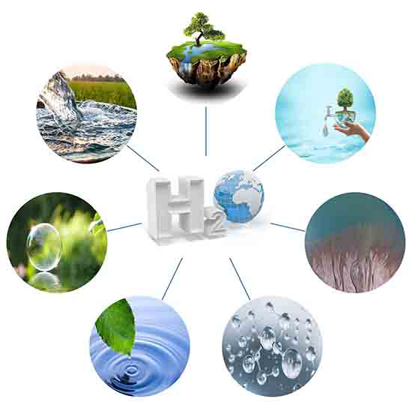
Klaipėdos lopšelis-darželis „Linelis“
STEAM kūrybinė laboratorija
,,Vanduo aplink mus”
2022 m. kovo 22 d.

Slide 2
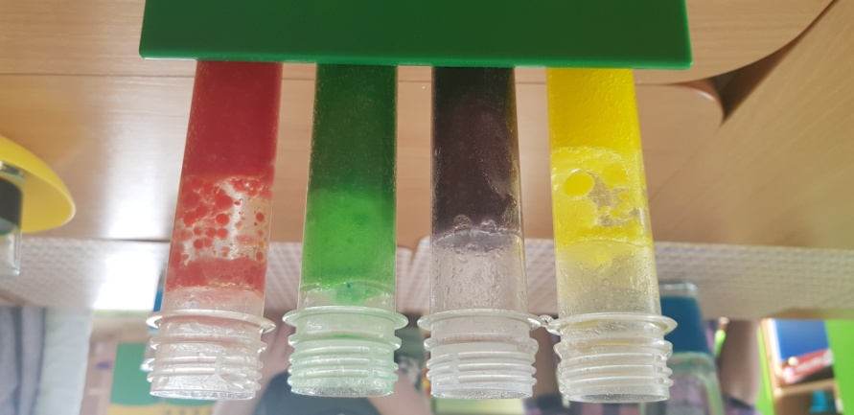
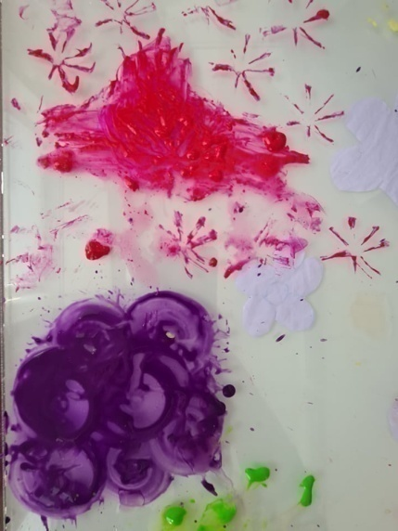
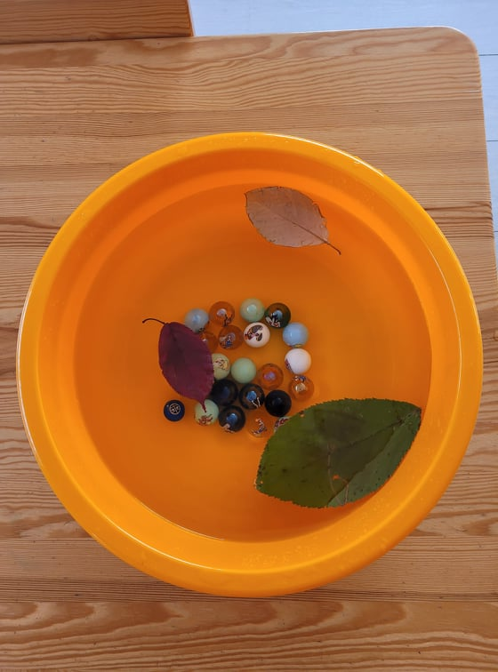
VIRTUALI PARODA, SKIRTA PLĖTOTI STEAM IDĖJAS IKIMOKYKLINIO UGDYMO ĮSTAIGOSE, Į ŠIAS VEIKLAS ĮTRAUKIANT ĮSTAIGŲ BENDRUOMENES

Slide 3
TIKSLAS IR UŽDAVINIAI
Tikslas - virtualioje erdvėje pasidalinti mokytojų darbo patirtimi, idėjomis, kaip organizuoti vaikams tikslingus tyrinėjimus, įvairius bandymus, eksperimentus, pasitelkus vandenį.
Uždaviniai:
Skatinti mokytojų kūrybiškumą panaudojant kuo įvairesnes priemones vaikų tyrinėjimams, bandymams, eksperimentams;
Plėtoti ikimokyklinėse įstaigose dirbančių ikimokyklinio ir priešmokyklinio ugdymo mokytojų bendravimą ir bendradarbiavimą;
Parengti STEAM veiklų nuotraukų su aprašymais virtualią parodą.

Slide 4
DALYVIAI
Virtualioje STEAM kūrybinėje laboratorijoje
,,Vanduo aplink mus”
dalyvavo ikimokyklinio ir priešmokyklinio ugdymo įstaigos vaikai ir pedagogai iš grupių ,,Drugelis”, ,,Gėlytė”, ,,Saulėgrąža”, ,,Bitutė”, ,,Dobiliukai”, ,,Saulutė”, ,,Ramunė”, ,,Pienė”, ,,Boružėlė”, ,,Varpelis” ir ,,Žibutė”.

Slide 5
,,SKĘSTA-NESKĘSTA”
Mokytojo vardas, pavardė | Jolanta Baltrukaitienė
Grupės pavadinimas | ,,Drugelis”
Tikslas | Skatinti vaikus dėmesingumo, stebėti, tyrinėti, atrasti.
Kokio amžiaus vaikams skirtas | Nuo 1 iki 2 metų.
Priemonės ir medžiagos | Dubenėlis su vandeniu, medžio šakelės, lapeliai, metaliniai šaukštai, kamuoliukai, popieriniai laiveliai.
Trumpas eksperimento aprašymas | Mokytoja siūlo vaikams į dubenėlį su vandeniu įmesti metalinius šaukštus, vėliau – sudžiūvusias medžio šakeles, lapelius ir, galiausiai – plastikinius kamuoliukus. Vaikai žaidžia, mėto tai į vandenį, ištraukia ir vėl mėto ir stebi, ar jie skęsta ar neskęsta. Mokytoja dar negali užduoti vaikams klausimų, nes vakai per maži, nė vienas iš jų dar nekalba. Todėl mokytoja tiesiog pasiūlo vaikams pažaisti su kamuoliukais, pabandyti juos nuskandinti. Vėliau – įmesti metalinius sunkius šaukštus. Kas vyksta? Šaukštai yra sunkūs, todėl skęsta, kamuoliukai, šakelės, lapeliai, popieriniai laiveliai - ne, nes yra lengvi.
Rezultatas (nauda vaikams) | Vaikai smagiai praleido laiką, pratinosi stebėti, džiūgavo, praplėtė savo žinias apie juos supantį pasaulį.

Slide 6
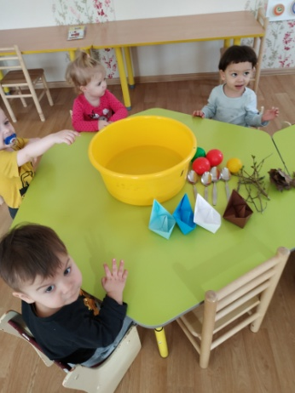
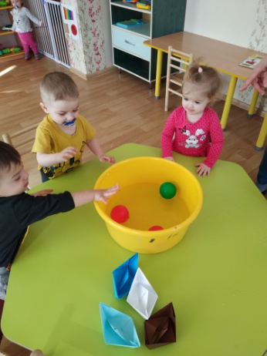
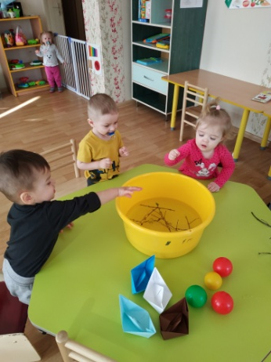
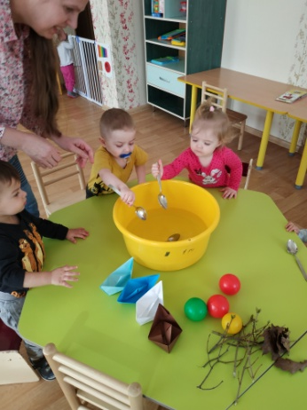
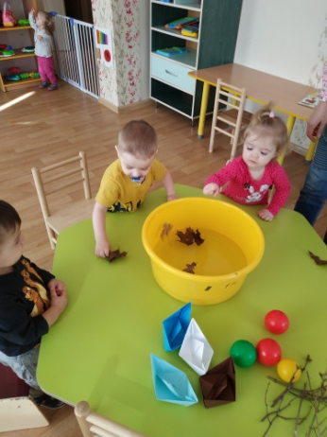
,,SKĘSTA-NESKĘSTA”

Slide 7
,,SPALVŲ FIESTA”
Mokytojo vardas, pavardė | Oksana Būtienė
Grupės pavadinimas | ,,Gėlytė”
Tikslas | Pažinti vandens savybes.
Kokio amžiaus vaikams skirtas | 2-3 metai
Priemonės ir medžiagos | Popieriniai rankšluosčiai, flomasteriai, šiltas vanduo. Saldainiai “Skittles”.
Trumpas eksperimento aprašymas | Vaikai flomasteriais taškuoja popieriniame rankšluostyje raštą. Eksperimento metu vaikai įvardina spalvas. Į lėkštę, pripildytą šiltu vandeniu, dedami raštuoti popieriniai rankšluosčiai. Dažai liko vandenyje, o popierinis rankšluostis vėl tapo baltas. Šiam eksperimentui naudojome “Skittles” saldainiukus ir karštą vandenį. Lėkštėje vaikai sudėliojo gražų apskritimą iš spalvotų saldainiukų, į kurio vidurį įpylėme karšto vandens. Neilgai trukus saldainiukų dažai pradėjo tirpti ir jie liko balti, o vanduo nusidažė spalvotai, tarsi vaivorykštė.
Rezultatas (nauda vaikams) | Paprasta, linksma, įdomi, kūrybiška veikla-eksperimentas. Vaikai suprato, kad karštas vanduo turi tirpimą skatinančių savybių.

Slide 8
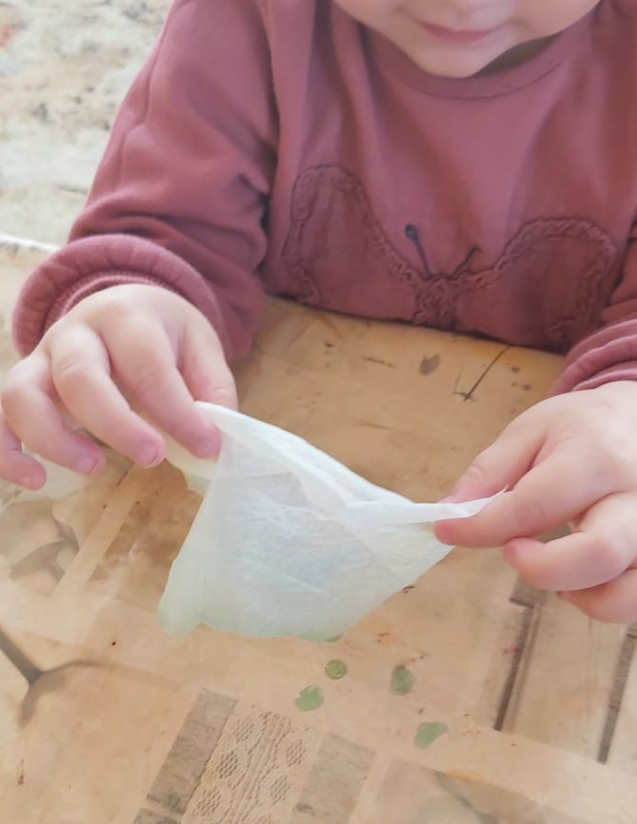
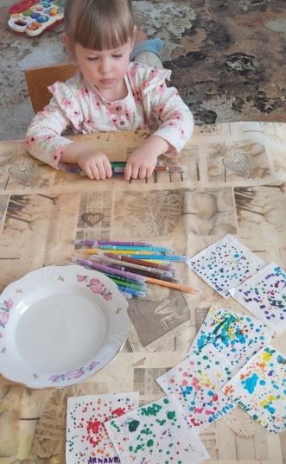
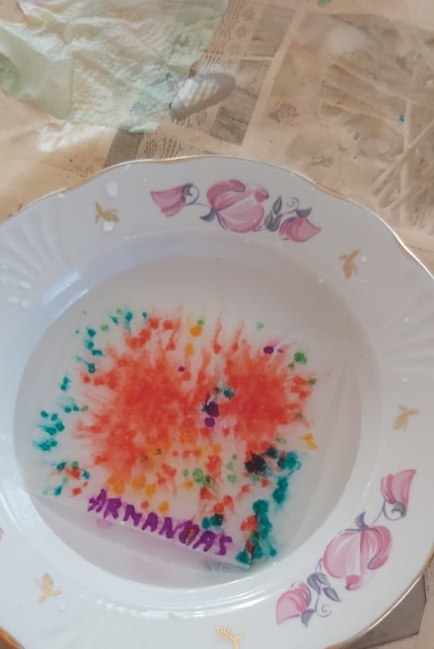
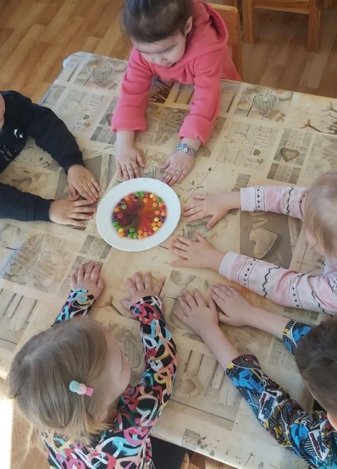
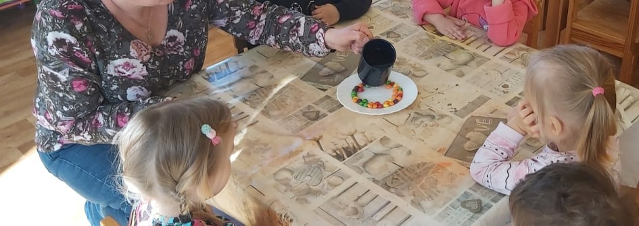
,,SPALVŲ FIESTA”

Slide 9
,,BAKTERIJOS”
Mokytojo vardas, pavardė | Dalia Savickienė
Grupės pavadinimas | ,,Gėlytė”
Tikslas | Padėti vaikams suprasti, kaip muilas, dėl savo sandaros, kartu su vandeniu nustumia daleles.
Kokio amžiaus vaikams skirtas | Nuo 2 iki 3 metų.
Priemonės ir medžiagos | Pienas, pipirai, vanduo su muilu, dubenėlis.
Trumpas eksperimento aprašymas | Ant stalo pastatome du dubenėlius. Į vieną dubenėlį įpilame pieno ir ant viršaus užbarstome maltų pipirų. Į kitą įpilame vandens su muilu. Merkiame pirštą į dubenėlį su pienu ir pipirais, kurie simbolizuoja bakterijas. Pipirai prilimpa prie piršto. Dabar merkiame pirštą į vandenį su muilu – pirštas lieka švarus. Po to muiluotą pirštą merkiame į dubenėlį su pienu ir pipirais – bakterijos išsisklaido – pabėga – stebime, kaip pipirai išsisklaido į šonus.
Rezultatas (nauda vaikams) | Vaikai suprato, kaip muilas ir vanduo nuo rankų nuplauna bakterijas.

Slide 10
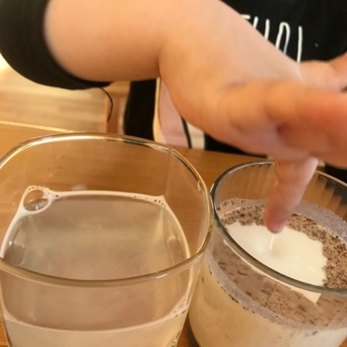
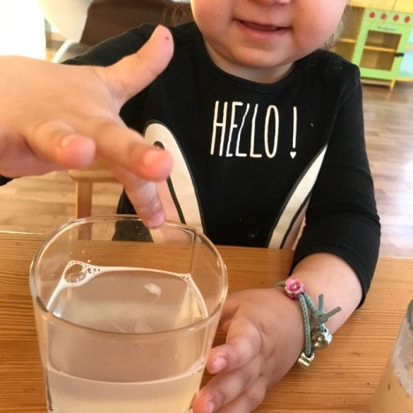
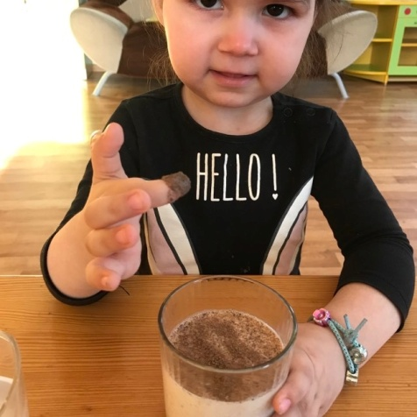
,,BAKTERIJOS”

Slide 11
,,DIFUZIJA POPIERIUJE”
Mokytojo vardas, pavardė | Dalia Savickienė
Grupės pavadinimas | ,,Gėlytė”
Tikslas | Skatinti vaikus koncentracijos, pastabumo, nuoseklumo, atrasti.
Kokio amžiaus vaikams skirtas | Nuo 2 iki 3 metų.
Priemonės ir medžiagos | Popierinis rankšluostis, stiklinė, vanduo, pieštukas, flomasteriai.
Trumpas eksperimento aprašymas | Vaikai piešia flomasteriu ant popierinio rankšluosčio. Pasižiūri į savo kūrybos rezultatą. Po to įmerkia apipaišytą popierių į vandenį – pastebi, kaip jų piešinys, pieštas su flomasteriu vandenyje išsilieja.
Rezultatas (nauda vaikams) | Vaikai puikiai praleido laiką, pratinosi stebėti, džiūgavo, praplėtė savo žinias apie juos supantį pasaulį.

Slide 12
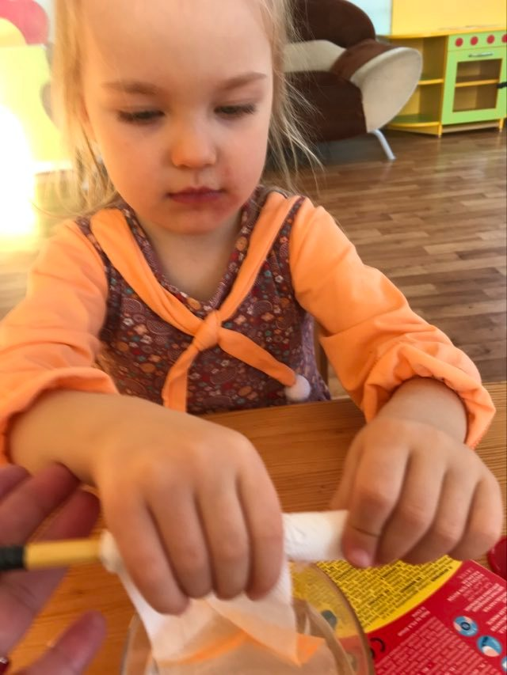
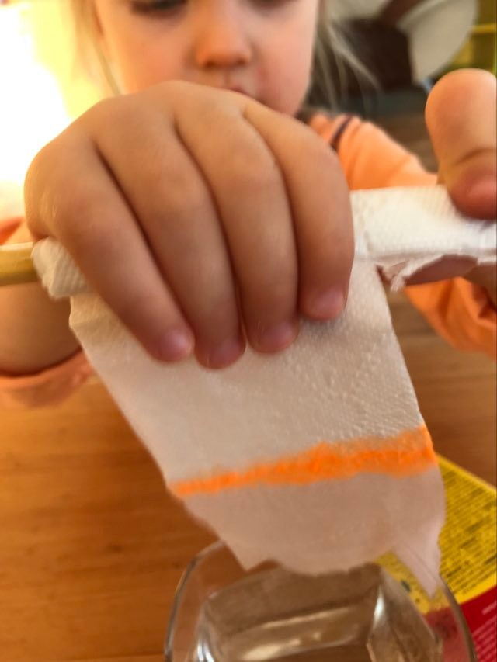
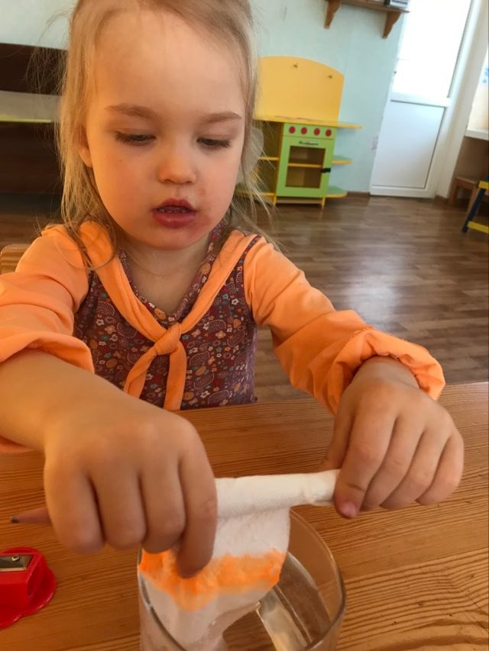
,,DIFUZIJA POPIERIUJE”

Slide 13
,,SKĘSTA – NESKĘSTA”
Mokytojo vardas, pavardė | Alicija Ivanova
Grupės pavadinimas | ,,Saulėgrąža”
Tikslas | Pažintinio aktyvumo formavimas stebint, tyrinėjant
Kokio amžiaus vaikams skirtas | 2-3 metų
Priemonės ir medžiagos | Dubuo, akmenukai, lapai
Trumpas eksperimento aprašymas | Į dubenį įpilti vandens, sudėti akmenukus ir lapus.
Rezultatas (nauda vaikams) | Vaikas sužinos, kas skęsta, o kas ne.

Slide 14
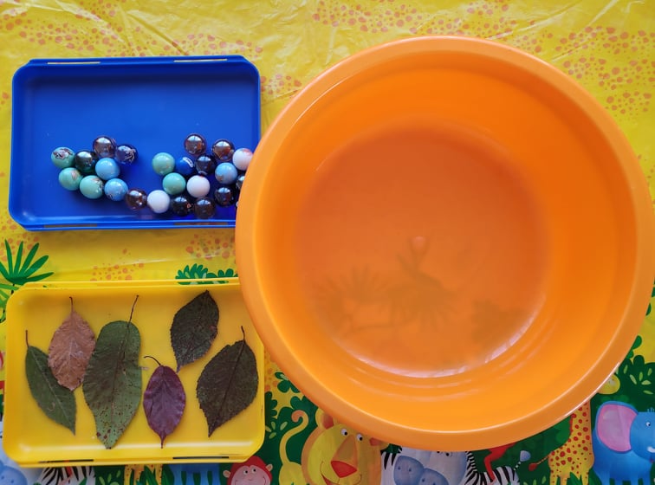
,,SKĘSTA – NESKĘSTA”

Slide 15
,,SPALVOTI KOPŪSTAI”
Mokytojo vardas, pavardė | Brigita Budreckytė ir Monika Jankauskaitė
Grupės pavadinimas | “Dobiliukų” grupė
Tikslas | Stebėti vandens svarbą ir jo reikšmę augalams.
Kokio amžiaus vaikams skirtas | 4-5 metų vaikams
Priemonės ir medžiagos | Vandens, kiaušinių dažų, kopūsto lapų, indelių.
Trumpas eksperimento aprašymas | Į vandenį suberiame dažus ir juos išmaišome, įdedame kopūstų lapus. Stebime, kaip augalas geria vandenį ir keičia spalvą.
Rezultatas (nauda vaikams) | Kopūstų lapai nusidažė, išskyrus lapą, kuris buvo pamerktas į vandenį be dažų ir nesusiraitė. Su vaikais padarėme išvadą, kad tiek augalams, tiek gyvūnams ir tiek mums, žmonėms, yra svarbu gerti vandenį, o dar svarbiau, kad jis būtų švarus.

Slide 16
,,SPALVOTI KOPŪSTAI”

Slide 17
,,VAIKŠTANTIS VANDUO”
Mokytojo vardas, pavardė | Danguolė Milkevičienė
Grupės pavadinimas | ,,Bitutė”
Tikslas | Stebėti, kaip vanduo popierine servetėle sunkiasi į kitą indą pakeisdamas spalvą.
Kokio amžiaus vaikams skirtas | 3-4 metai
Priemonės ir medžiagos | Skaidrios 5 stiklinaitės, trijų spalvų dažai, vanduo, popierinės servetėlės.
Trumpas eksperimento aprašymas | Į tris, kas antrą stiklinę pilamas vanduo ir dažai(raudoni, geltoni, mėlyni). Sulanstomos servetėlės ir perlenkus pusiau galai įdedami į tuščią stiklinę, kita pusė į spalvotą vandenį. Stebėti, kaip į popierines servetėles geriasi vanduo pereidamas į kitą stiklinaites ir susimaišo spalvos paversdamos kita spalva. Vanduo po lygiai pasidalina visuose penkiuose stiklinaitėse.
Rezultatas (nauda vaikams) | Užsipildžiusios tuščios stiklinaitės, kuriuose susimaišius spalvoms atsirado naujos spalvos vaikams suteikė džiugių emocijų.Vaikai sužinojo, kad sumaišius kelias spalvas, atsiranda nauja.

Slide 18
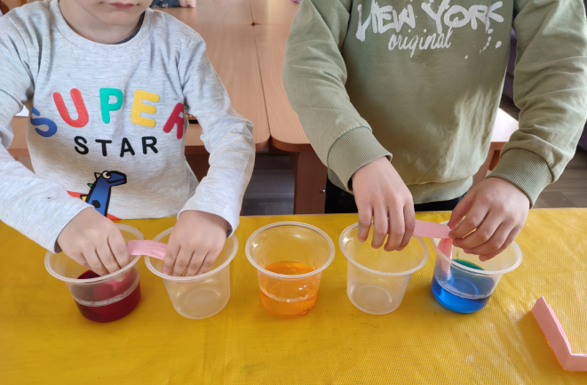
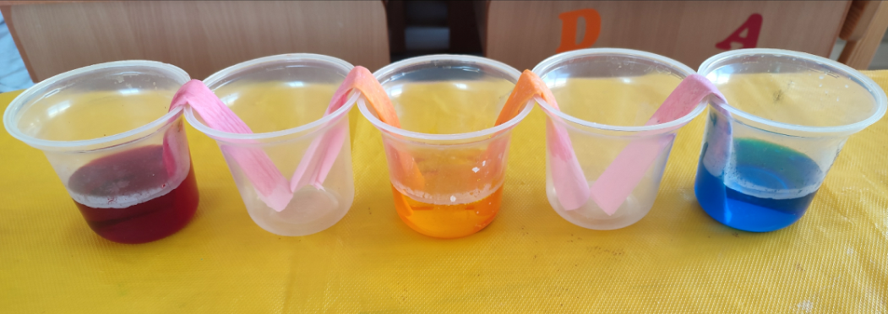
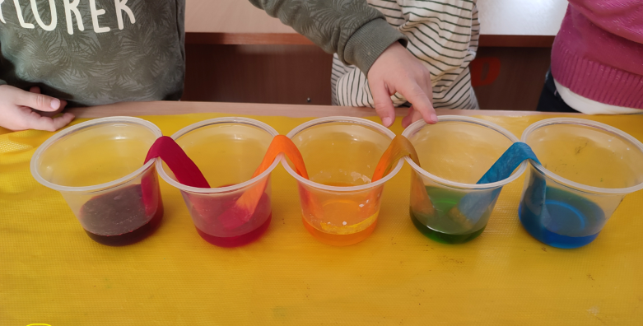
,,VAIKŠTANTIS VANDUO”

Slide 19
Eksperementai su vandeniu
Mokytojo vardas, pavardė | Irina Klimova
Grupės pavadinimas | ,,Saulutė”
Tikslas | Suteikti vaikams žinių apie vandenį, sudaryti sąlygas vaikams tyrinėti vandens savybes, eksperimentuoti.
Kokio amžiaus vaikams skirtas | 3-5 metų vaikams.
Priemonės ir medžiagos | Dubenėlis su vandeniu, akmenukai, kriauklytės, plastikinis maišelis, skirtingų talpų ir formos indai, teptukai, servetėlės – sausa ir drėgna.
Trumpas eksperimento aprašymas | 1. „Vandenyje matomi daiktai“. Į dubenėlį su vandeniu patalpinkite įvairius daiktus ir apžiūrinėkite juos. 2. „Vanduo įgyja įvairiausią formą“. Paimame bet kokios formos ir talpos indą, skaidrų plastikinį maišelį ir pripildome juos vandeniu. 3. „Vanduo neturi spalvos, bet jį galima nuspalvinti“. Ištirpinkite vandenyje dažus ir stebėkite, kaip pasikeis vandens spalva. 4. „Vanduo mūsų pagalbininkas“. Pabandykite valyti dėmes nuo stalo sausa, po to – drėgna servetėle. Stebėkite rezultatą. Drėgna servetėle valant, dėmės lengvai nusivalo.
Rezultatas (nauda vaikams) | Vaikams labai patiko eksperimentai su vandeniu, jie buvo vandens tyrinėtojais. Daug sužinojo apie vandens savybes. Padarė išvadas, kad vanduo žmogui ir visai gamtai yra labai svarbus ir reikalingas. Be vandens žmogui ir gamtai būtų labai blogai.

Slide 20
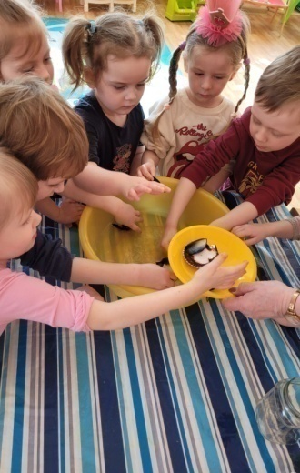
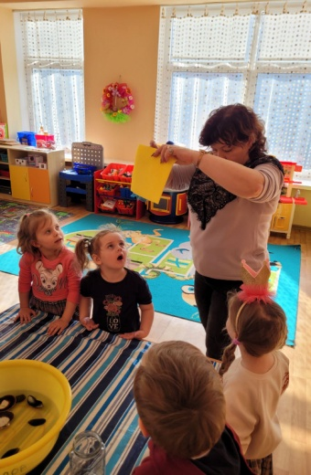
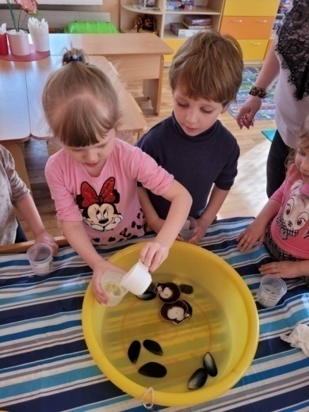
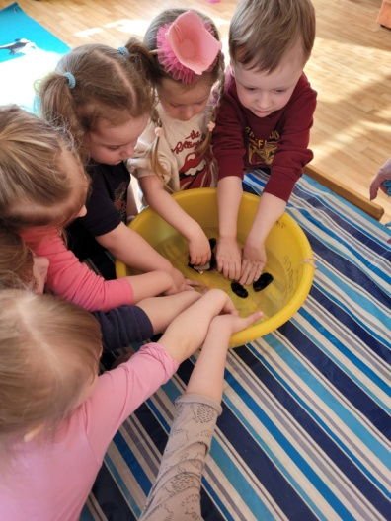
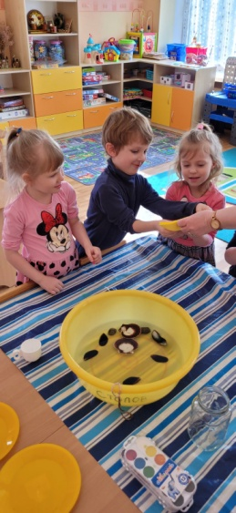
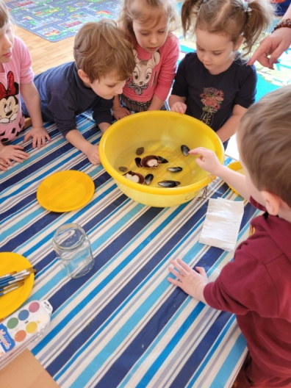
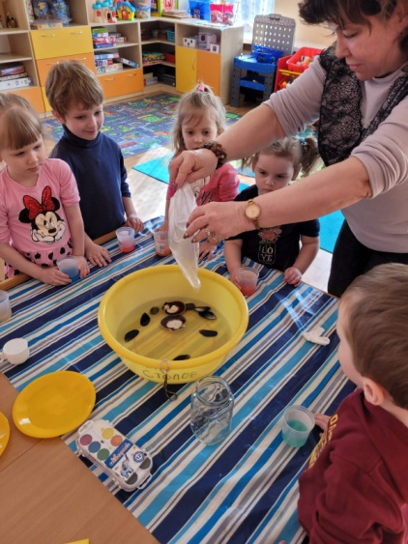
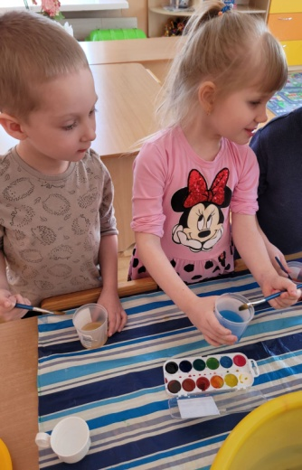
Eksperementai su vandeniu

Slide 21
,,VANDUO PAGALBININKAS”
Mokytojo vardas, pavardė | Irina Vasiljeva
Grupės pavadinimas | ,,Saulutė”
Tikslas | Padėti vaikams susipažinti su vandens savybėmis, išmokti būti dėmesingais.
Kokio amžiau svaikams skirtas | 4 metų.
Priemonės ir medžiagos | Vanduo, stiklinė, vandenyje tirpstančios vitamino C tabletės, kokteilio šiaudeliai.
Trumpas eksperiment oaprašymas | Ant stalo pastatome stiklinę su vandeniu. Į ją įmetame tirpstančią vitamino C tabletę ir stebime, kas vyksta. Vanduo pradeda šnypšti ir ištirpina tabletę.
Rezultatas (nauda vaikams) | Vaikai puikiai praleido laiką, pamatė tirpstančio vitamino C ir vandens reakciją.

Slide 22
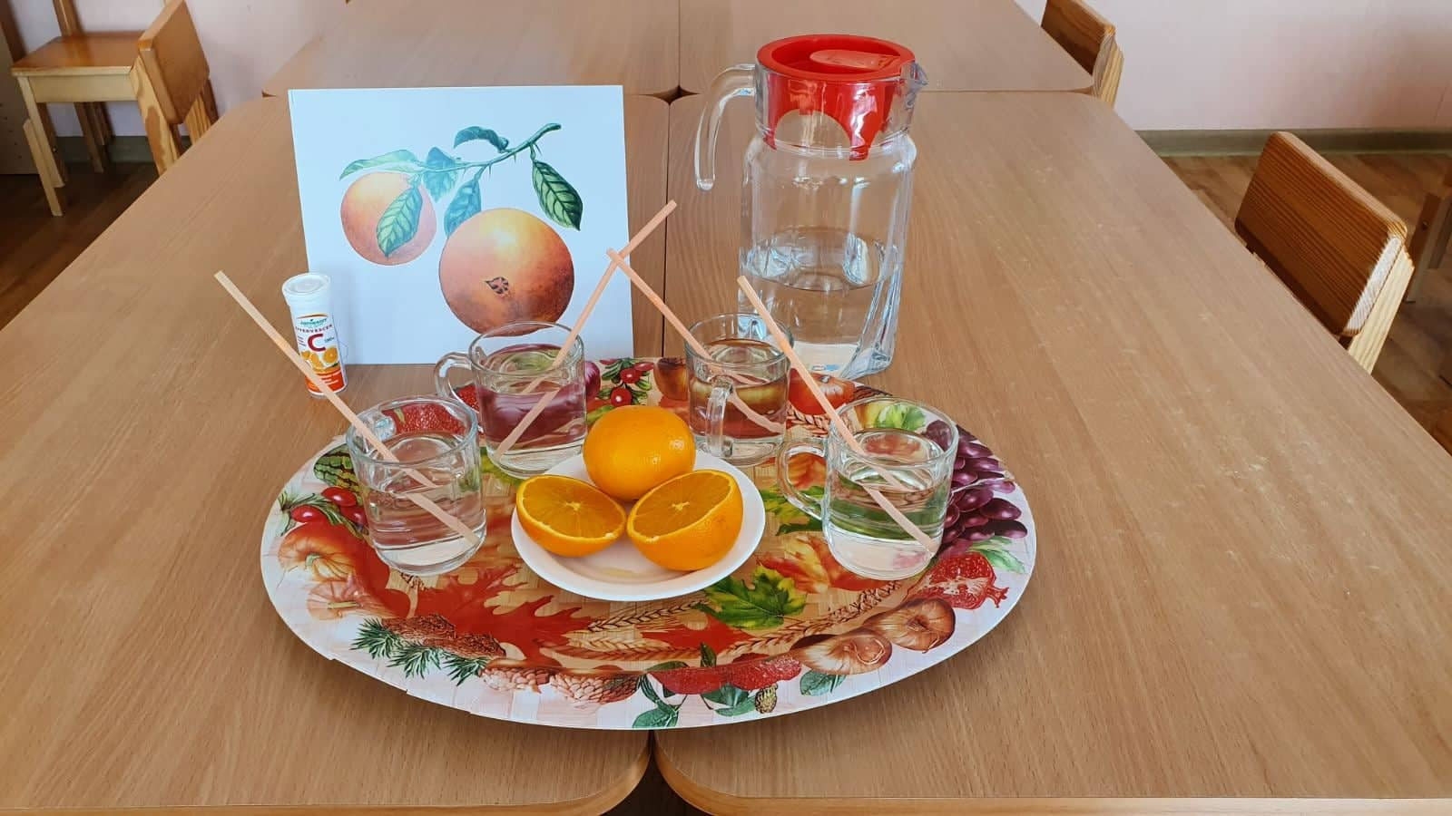
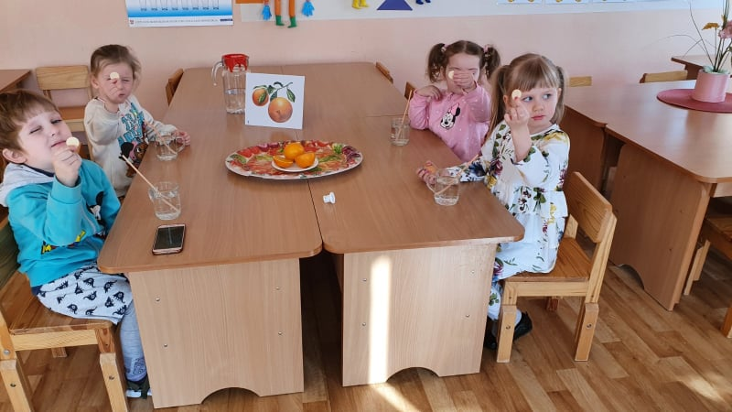
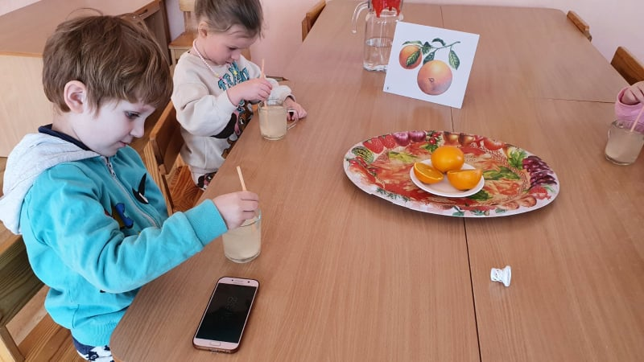
,,VANDUO PAGALBININKAS”

Slide 23
„LAVOS LEMPA“
Mokytojo vardas, pavardė | Olga Safonova
Grupės pavadinimas | ,,Ramunė”
Tikslas | Sudominti vaikus ir sužinoti, kaip tarpusavyje reaguoja sumaišytas vanduo, aliejus ir putojanti tabletė.
Kokio amžiaus vaikams skirtas | 4-5 metų vaikams.
Priemonės ir medžiagos | Stiklainiai (kiekvienam vaikui), šnypščiančios tabletės, vanduo, aliejus, dažai, pipetės, šviesos stalas.
Trumpas eksperimento aprašymas | Į stiklinę įpilamas vanduo, jis nudažomas guašu. Į nudažytą vandenį pilamas aliejus ir dedama viena putojanti tabletė.
Rezultatas (nauda vaikams) | Vaikai bus susidomėję, aktyviai įsitrauks į atliekamą eksperimentą. Taip pat, vaikai sužinos, kad tarpusavyje sumaišytas vanduo, aliejus ir putojanti tabletė reaguoja – iš apačios kylantys burbuliukai keliauja iki pat viršaus ir leidžiasi žemyn. Atkreipiamas vaikų dėmesys į nesimaišantį spalvotą vandenį ir aliejų – vaikams paaiškinama, kad aliejus yra mažiau tankus nei vanduo, o du nevienodo tankio skysčiai negali susimaišyti.

Slide 24
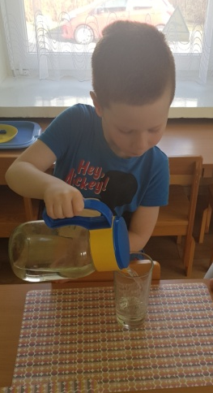
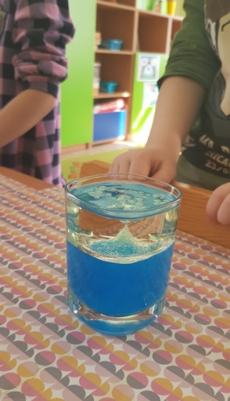
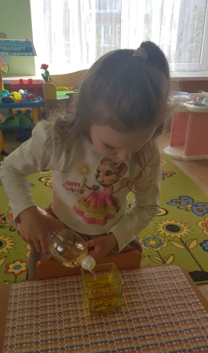
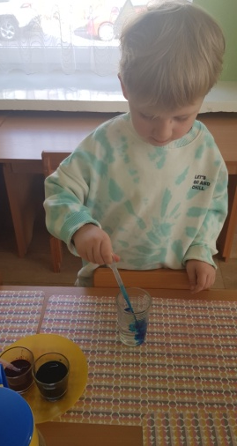
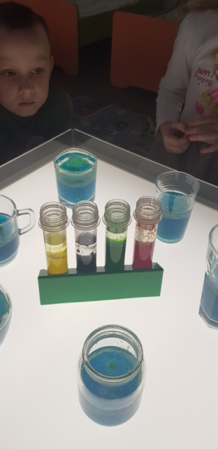
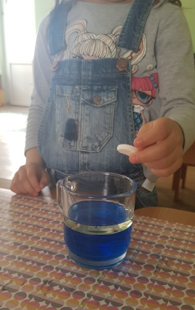
„LAVOS LEMPA“

Slide 25
,,SPALVOTAS VANDUO’’
Mokytojo vardas, pavardė | Ilona Urusovienė
Grupės pavadinimas | ,,Boružėlės”
Tikslas | Atlikdami tyrinėjimo eksperimentus su vandeniu, ugdys pastabumą, mąstymą, gebėjimą susikaupti.
Kokio amžiaus vaikams skirtas | 5 metai
Priemonės ir medžiagos | Vanduo, plastikinai buteliukai, krepinis spalvotas popierius.
Trumpas eksperimento aprašymas | Kas atsitiks su vandeniu buteliukuose, kuriuose yra spalvoto krepinio popieriaus skiautės (vanduo taps spalvotas).
Rezultatas (nauda vaikams) | Būti kantriems ir pastebėti, kas įvyko su vandeniu eksperimento metu.

Slide 26
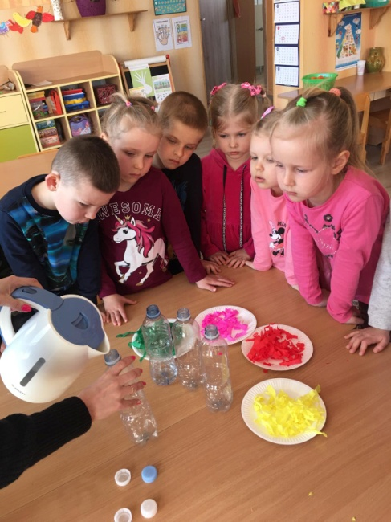
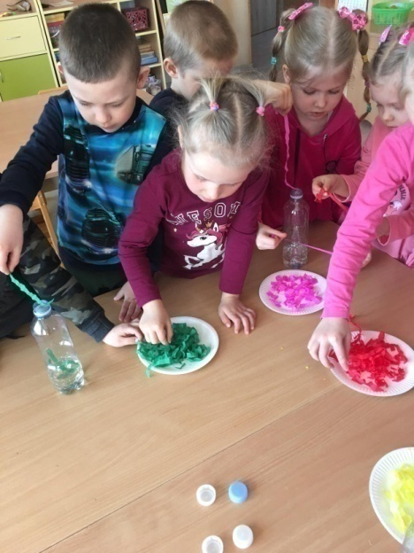
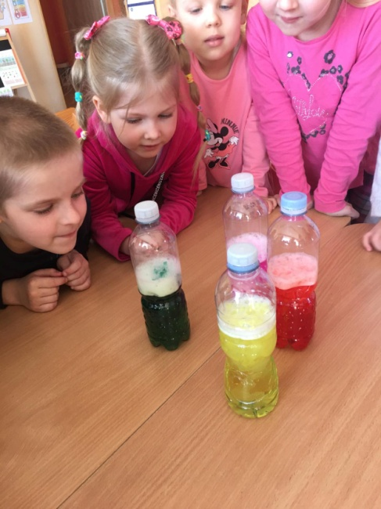
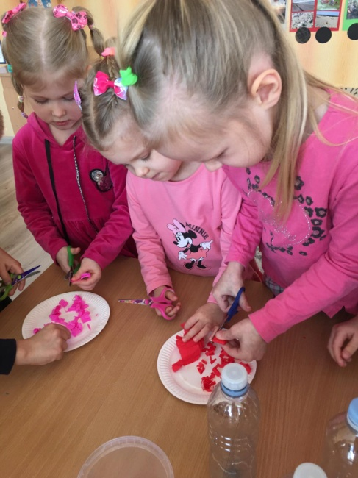
,,SPALVOTAS VANDUO’’

Slide 27
,,VANDUO IR LEDAS – LIETUS STIKLAINYJE”
Mokytojo vardas, pavardė | Virginija Kvasaitė
Grupės pavadinimas | grupė ,,Pienė”
Tikslas | Supažindinti vaikus su skirtingu vandens būviu (skystas, kietas, garai) ir pademonstruoti fizikinius procesus, susijusius su ledo ir vandens sąveika bei kondensato susidarymu.
Kokio amžiaus vaikams skirtas | 5-6 metų vaikai
Priemonės ir medžiagos | Stiklinis karščiui atsparus indas, lėkštė, ledo gabaliukai (kūbeliai ir rutuliukai), karštas vanduo.
Trumpas eksperimento aprašymas | Turėjome iš anksto sušaldyto vandens kvadratinėse ir apvaliose formelėse. Išėmę iš formų ledukus, išsiaiškinome, kokių geometrinų figūrų yra ledukai. Aptarėme, jog kameroje šaldamas vanduo įgauna tokią formą, į kokią mes pilame vandenį. Paėmėme stiklainį, į jį įpylėme karšto vandens. Ant indo uždėjome lėkštutę, į kurią pridėjome ledukų. Netrukus, karšto vandens garai ir ledukai ant lėkštės sukūrė kondensatą – krentančius lašiukus. Vaikai galėjo pamatyti stiklainio viduje ant sienelių tekančius vandens lašelius ir lašančius nuo lėktutės dugno.
Rezultatas (nauda vaikams) | Vaikai sužinojo, kad karštas vanduo garuoja, o sušalęs vanduo virsta kietu ledu. Vaikai pamatė, kaip pradėjo kristi lašeliai mūsų stiklainyje, kadangi ledo ir karšto vandens sąveikoje susidarė garų kondensatas, kurį pavadinome lietumi stiklainyje.

Slide 28
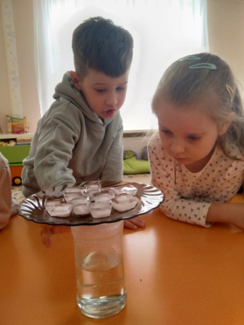
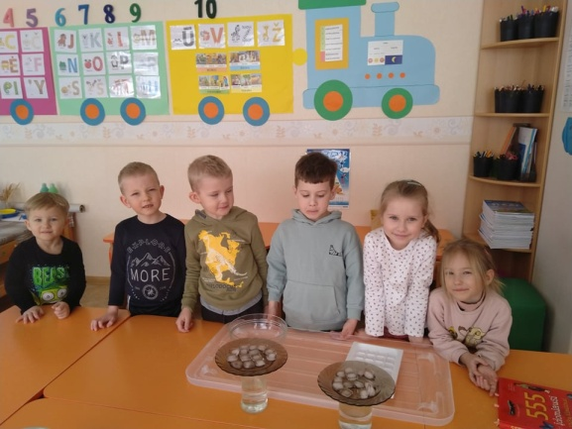
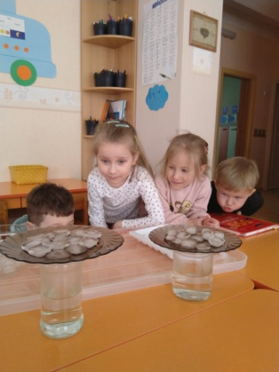
,,VANDUO IR LEDAS – LIETUS STIKLAINYJE”

Slide 29
„LEDUKAI ŠILTAME IR ŠALTAME VANDENYJE“
Mokytojo vardas, pavardė | Virginija Kvasaitė
Grupės pavadinimas | Grupė ,,Pienė”
Tikslas | Formuoti vaikų suprastimą, kad ledas yra lengvesnis už vandenį.
Kokio amžiaus vaikams skirtas | 5-6 metų
Priemonės ir medžiagos | Stikliniai karščiui atsparūs indai, šaltas vanduo, šiltas vanduo, ledo kūbeliai.
Trumpas eksperimento aprašymas | Į vieną stiklinį indą įpilame šilto, o kitą šalto vandens ir į kiekvieną indą įdedame vienodą kiekį ledo kūbelių. Stebime, kad ledo kūbeliai induose neskęsta ir kyla į vandens paviršių, tačiau šiltame vandenyje ledukai greitai tipsta.
Rezultatas (nauda vaikams) | Dėl greitesnio vandens molekulių judėjimo šiltame vandenyje ledukai tirpsta greičiau negu šaltame vandenyje. Šilto vendens inde tirpdami ledukai jį atvėsina, Skaičiavome laiką, per kurį vanduo atvėsta. Mūsų išvados: ledo gabaliukai vandens inde neskęsta ir vandens temperatūra šiam procesui neturi įtakos; tirpdami šiltame vandenyje ledukai jį atvėsina iki kambarios temperatūros per 10-15 sekundžių.

Slide 30
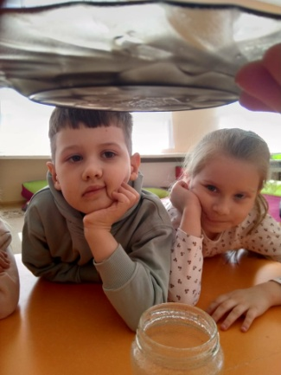
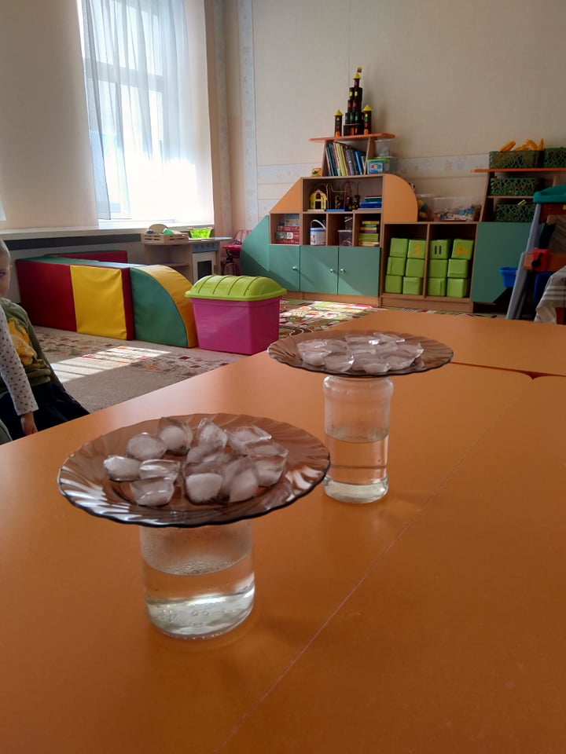
„LEDUKAI ŠILTAME IR ŠALTAME VANDENYJE“

Slide 31
,,JUDANTIS VANDUO”
Mokytojo vardas, pavardė | Irina Blažaitienė, Ilona Urusovienė
Grupės pavadinimas | ,,Varpelis”
Tikslas | Ne tik rašydami ar skaitydami galime išmokti apie mus supančią aplinką, bet ir labai svarbu kalbėti, pajusti, matyti.
Kokio amžiaus vaikams skirtas | 3-6 metų
Priemonės ir medžiagos | 2 stiklinės, karštas vanduo, šaltas vanduo, guašas.
Trumpas eksperimento aprašymas | Į abi stiklines įpilti po lygiai vandens: į pirmąją šalto, į antrąją karšto vandens. Prieš pildami guašą į vandens stiklines, diskusija, ar guašas skirtingų temperatūrų vandenyje susimaišys vienodai. Įpylę po kelis lašus dažų į abi stiklines stebėti, kaip maišosi guašas vandenyje, ar vienodai pasiskirsto skirtingose stiklinėse? Aptarti, kodėl šaltame vandenyje guašas susimaišo lėčiau, nei šiltame. Vanduo sudarytas iš molekulių, ir jos juda arba lėtai, arba greitai. Šiltoje temperatūroje jos juda greitai, o vėsesnėje temperatūroje juda lėčiau.
Rezultatas (nauda vaikams) | Domėtis artimiausia aplinka, taikyti įvairius pažinimo būdus.

Slide 32
,,JUDANTIS VANDUO”

Slide 33
,,ŠVIESOS STALO MAGIJA”
Mokytojo vardas, pavardė | Irina Žukovskaja, Ilona Vojušina
Grupės pavadinimas | ,,Žibutė”
Tikslas | Pritraukti dėmesį, sužadinti smalsumą, stimuoliuoti protinę veiklą.
Kokio amžiaus vaikams skirtas | 6-7 metų.
Priemonės ir medžiagos | Šviesos stalas, vanduo, guašas, šaudialiai, servetelės.
Trumpas eksperimento aprašymas | - Išbandyti dažus ir kaip jie gula ant paviršiaus. Kaip atrodo viena ar kita spalva juos užtepus ant šviesos stalo (greičiausiai spalvos ne tokios, kaip ant popieriaus). - Pūsti per vamzdelį į guašą, po to įpilti vandens, pažiūrėti skirtumą. - Padėti gėlytę iš servetėles ir stebėti, kaip greitai ji sušlaps ir pakeis spalvą.
Rezultatas (nauda vaikams) | Šviesa atpalaiduoja, o taip pat ir pritraukia dėmesį, lyg užburia. Dėl to kūrybinis ar mokymosi procesas darosi patrauklus ir įtraukiantis. Šis tas naujo ir netikėto, o taip pat išlaikančio dėmesį ilgesnį laiką. Vadinasi, vaikas mokosi būti susikaupęs. Šviesos ir šešėlių žaismas tuos pačius, įprastus dalykus, spalvas padaro kitokiais, tad vaikas turi galimybę stebėti, koks permainingas ir nenuspėjamas gali būti pasaulis. Ir kad vienas ir tas pats daiktas kitokioje šviesoje gali atrodyti visai kitaip.

Slide 34
,,ŠVIESOS STALO MAGIJA”

Slide 35
DĖKOJAME VISIEMS DALYVIAMS UŽ AKTYVŲ DALYVAVIMĄ IR BENDRADARBIAVIMĄ STEAM KŪRYBINĖJE LABORATORIJOJE

